Slide 1

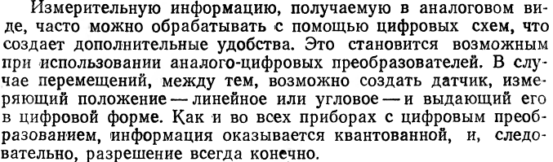
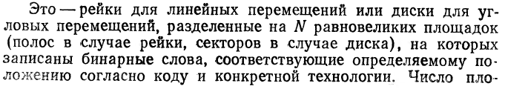
Цифровые позиционные датчики
20

Slide 2
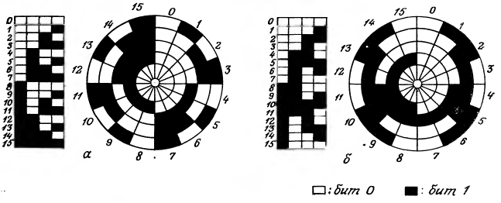
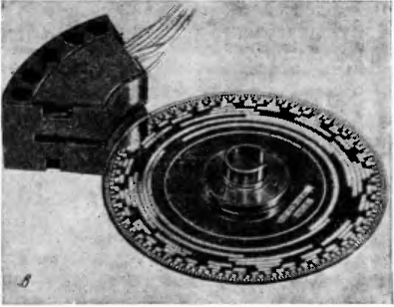
Цифровые позиционные датчики
21

Slide 3
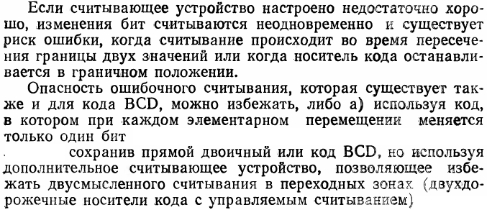
Цифровые позиционные датчики
22

Slide 4
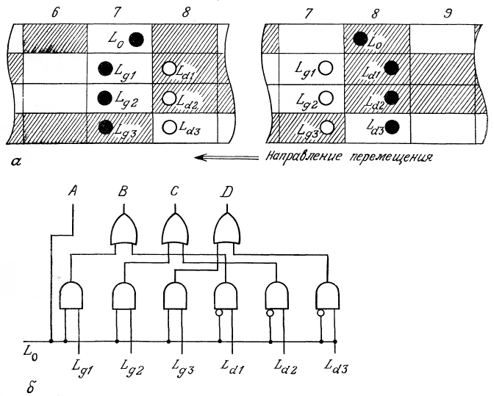
Цифровые позиционные датчики.
V- образные коды
23

Slide 5
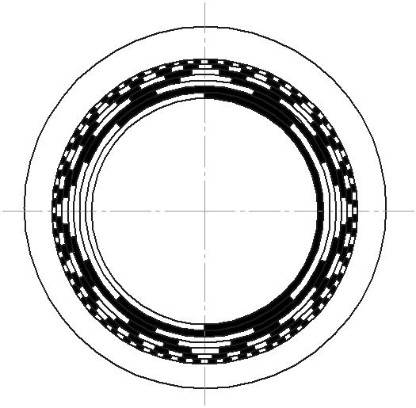
Цифровые позиционные датчики.
Циклические коды
Код Грея — система счисления, в которой два соседних значения различаются только в одном разряде. Коды Грея легко получаются из двоичных чисел путём побитовой операции «Исключающее ИЛИ» с тем же числом, сдвинутым вправо на один бит.
i-й бит кода Грея Gi выражается через биты двоичного кода Bi следующим образом:
24

Slide 6
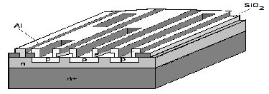
Цифровые позиционные датчики.
Кодирующий фотоприемник
26

Slide 7
Цифровые позиционные датчики.
Кодирующий фотоприемник
Кодирующий фотоприемник (КФП) датчика (рисунок 4.23) представляет собой кремниевую пластину n+ - типа проводимости (толщина пластины 0,3…0,4 мм) с эпитаксиальным n- слоем (толщина слоя 0,01…0,05 мм)
В эпитаксиальном n- слое методами планарной технологии формируется ряд кольцеобразных областей р- типа проводимости по числу разрядов выбранного кода. Сверху нанесена пленка двуокиси кремния (толщина пленки 0,916 мкм), выполняющая роль термокомпенсирующего и защитного покрытия. В пленке двуокиси кремния для создания омического контакта к р- и n- областям вскрыты окна. Сверху КФП закрывается светонепроницаемым слоем металлизации толщиной 1…3 мкм, в котором формируются окна в соответствии с выбранной кодовой шкалой.
26

Slide 8
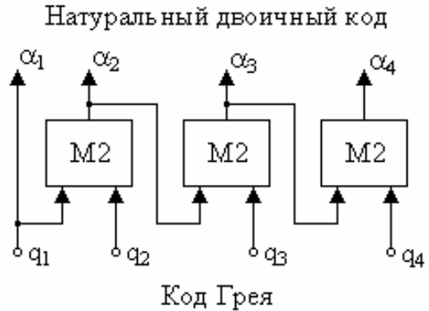
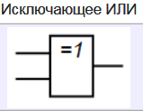
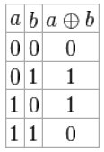
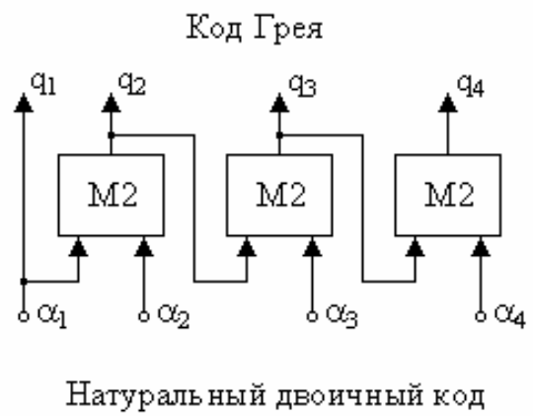
Цифровые позиционные датчики.
Циклические коды
4-битный
двоичный код:
0000
0001
0010
0011
0100
0101
0110
0111
1000
1001
1010
1011
1100
1101
1110
1111
4-битный
код Грея:
0000
0001
0011
0010
0110
0111
0101
0100
1100
1101
1111
1110
1010
1011
1001
1000
25

Slide 9
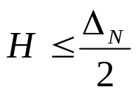

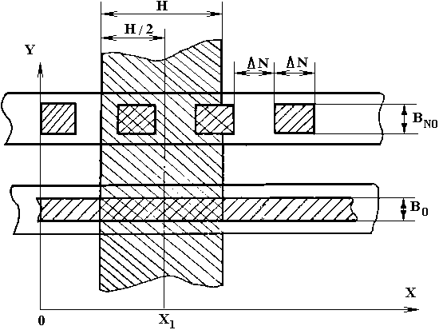
Цифровые позиционные датчики.
Кодирующий фотоприемник
На рисунке изображена схема освещения зондом считывания ячеек младшего разряда и дорожки опорного канала. Согласно рекомендациям величину ширины светового зонда считывания H необходимо выбирать из условия:
Современные методы тонкопленочной технологии позволяют создавать КФП с размерами элементов кодовой шкалы до 1…5 мкм. Однако, практическое использование таких шкал связано с рядом трудностей: при уменьшении размеров окон приходится уменьшать и ширину светового зонда. Это приводит к уменьшению полезного сигнала КФП и усложнению узла формирования светового зонда. В тоже время, возможна реализация датчика перемещения по схеме с интерполирующим звеном и широким зондом считывания.
27

Slide 10
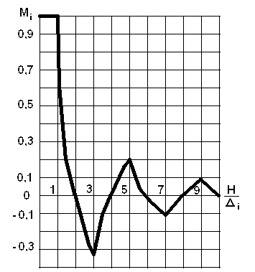
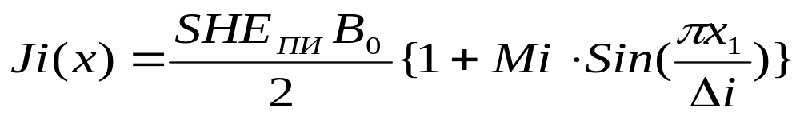
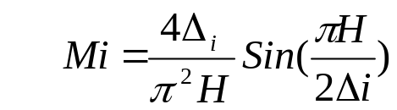
Цифровые позиционные датчики.
Кодирующий фотоприемник
Принимая, что световой зонд в сечении равномерно освещен, запишем координатную зависимость фототока Ji(x) i-го разряда кодирующего фотоприемника в виде:
Так как ряд быстро сходится, то, ограничиваясь двумя его членами, получим:
Глубина модуляции сигнала КФП
28

Slide 11
Структурная схема ЭТ обработки сигналов
КФП
28

